Slide 1

Российская Федерация Иркутская область
Муниципальное бюджетное дошкольное образовательное учреждение
«Детский сад комбинированного вида №115»
Муниципального образования города Братска
ТЕХНОЛОГИЯ «ЛЭПБУК» В СОВМЕСТНОЙ ДЕЯТЕЛЬНОСТИ С ДОШКОЛЬНИКАМИ ДЛЯ ФОРМИРОВАНЯ ОСНОВ НРАВСТВЕННО-ПАТРИОТИЧЕСКОГО ВОСПИТАНИЯ
Барнышева Анастасия Николаевна,
воспитатель 1 кв. категории.
Головина Любовь Александровна,
воспитатель1 кв. категории.
Колоколова Марина Владимировна,
старший воспитатель.

Slide 2
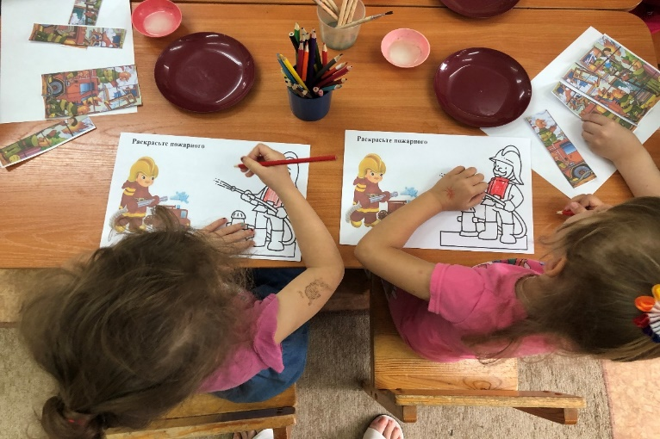
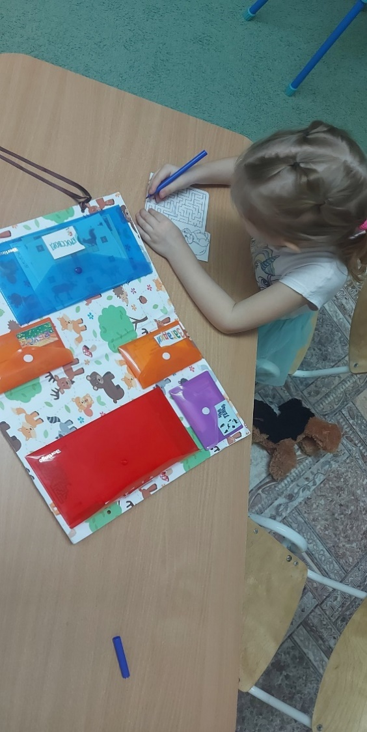
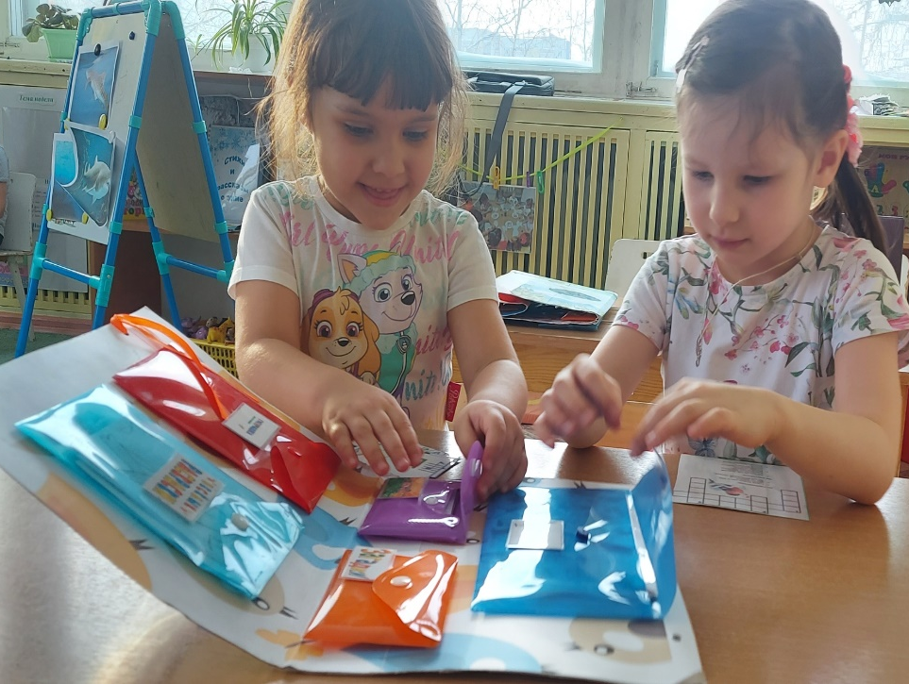

Slide 3
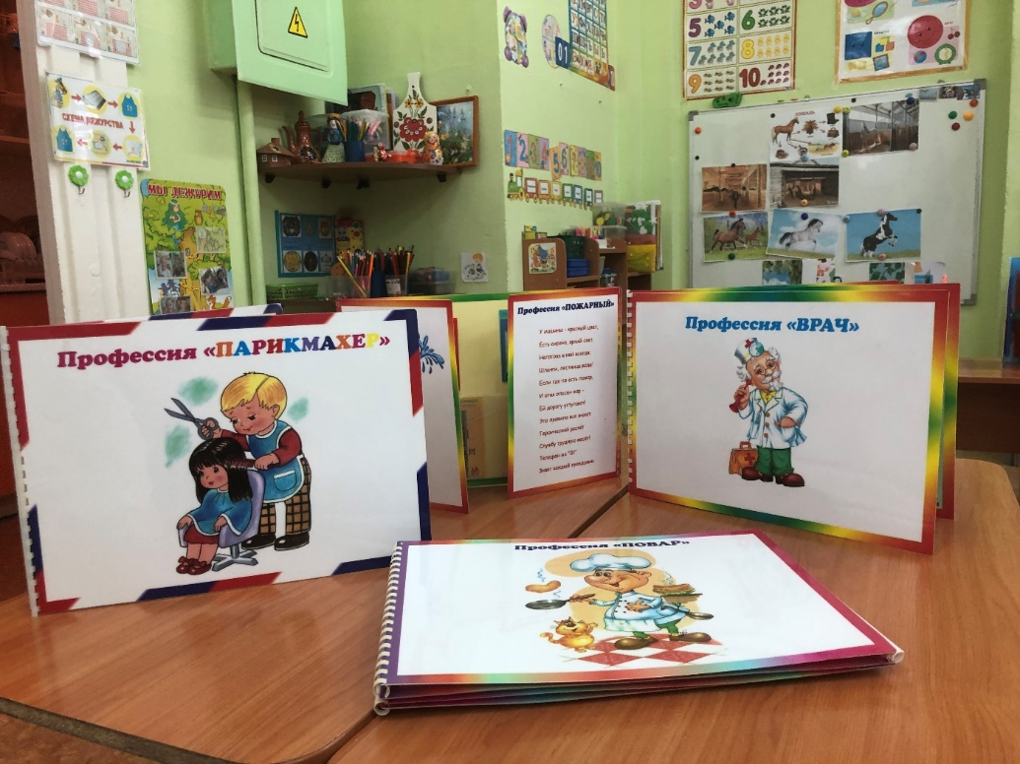
Патриотическое воспитание – это основа формирования будущего гражданина. Патриотическое чувство не возникает само по себе. Это результат длительного целенаправленного воспитательного воздействия на человека, начиная с самого детства. То, какие нравственные качества разовьются у ребенка, зависит, прежде всего, от родителей и окружающих его взрослых, как они его воспитают, какими впечатлениями обогатят. Поэтому большую работу по воспитанию у детей патриотических чувств необходимо вести в дошкольном возрасте, в результате систематической, целенаправленной воспитательной работы у детей формируются элементы гражданственности и патриотизма.

Slide 4
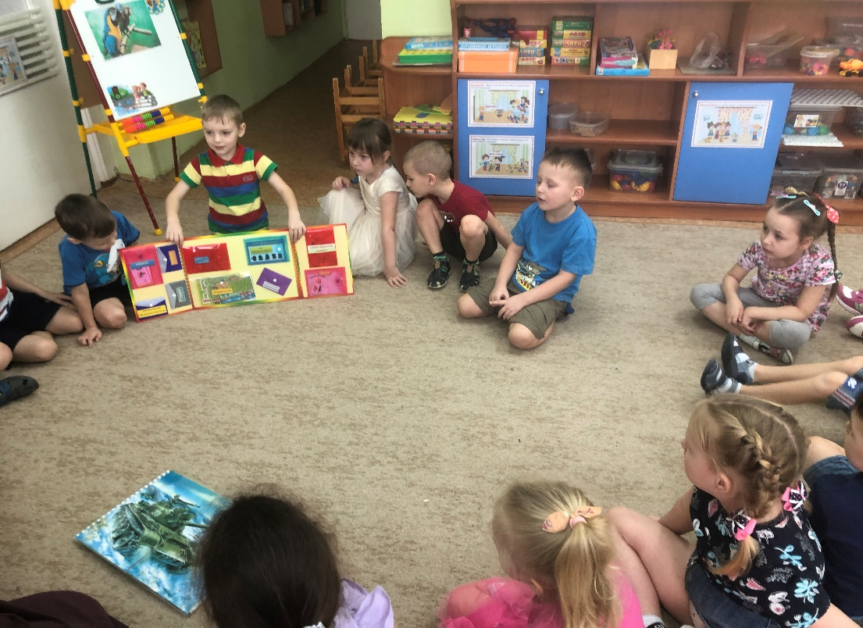
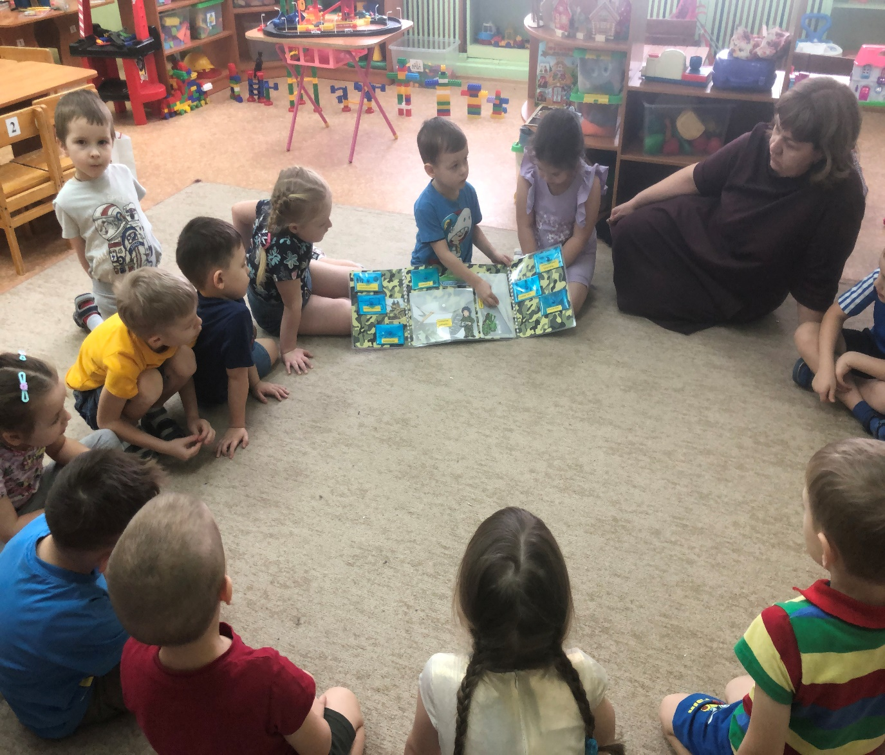

Slide 5
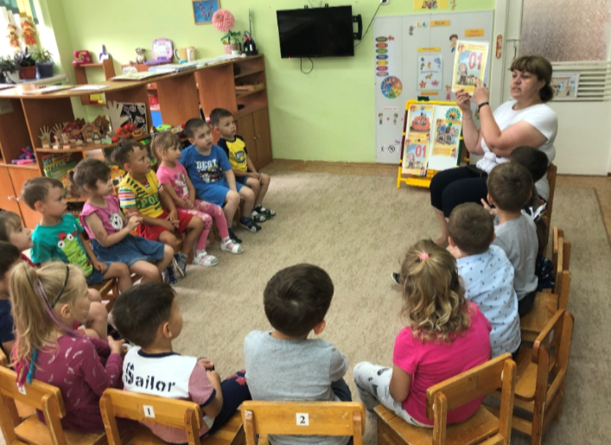

Slide 6

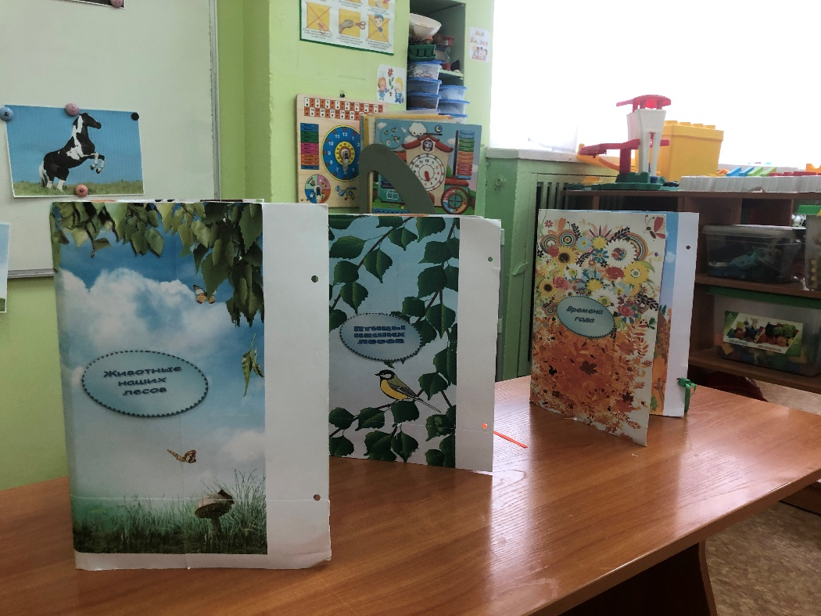
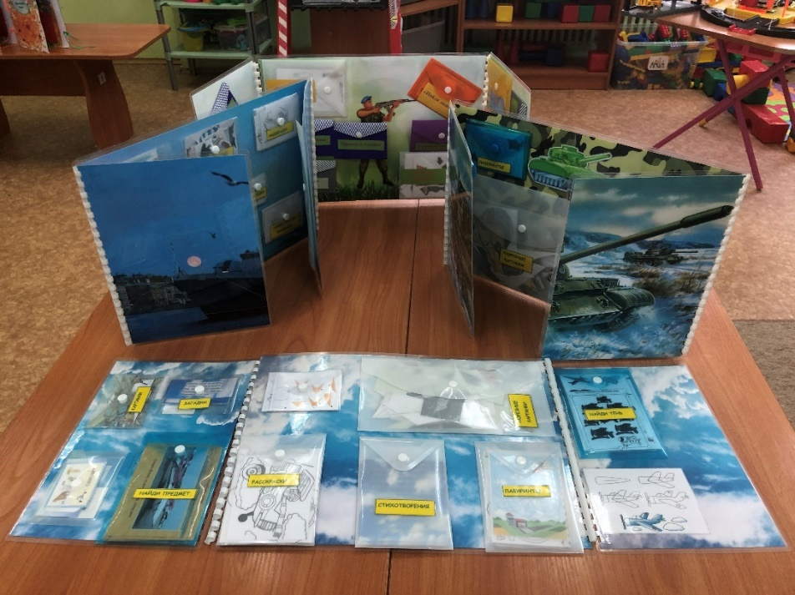
Наши лэпбуки

Slide 7


Slide 8
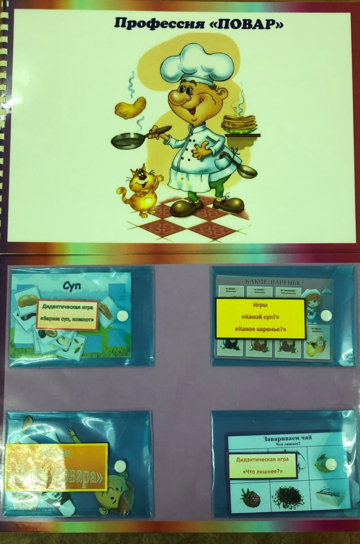
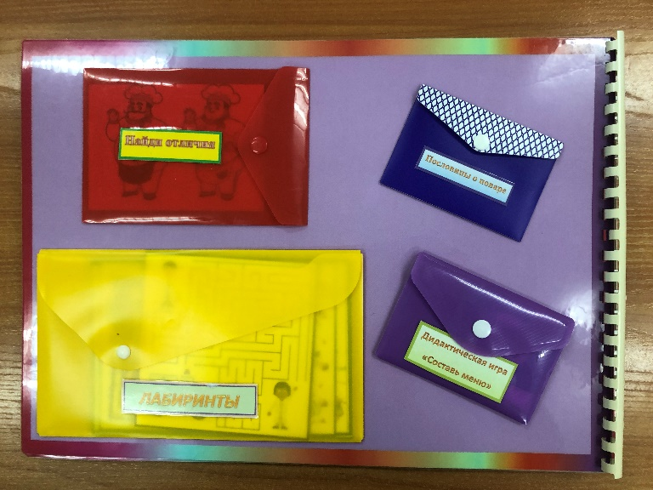
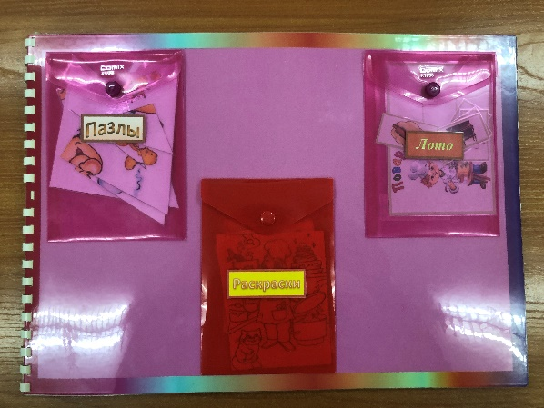
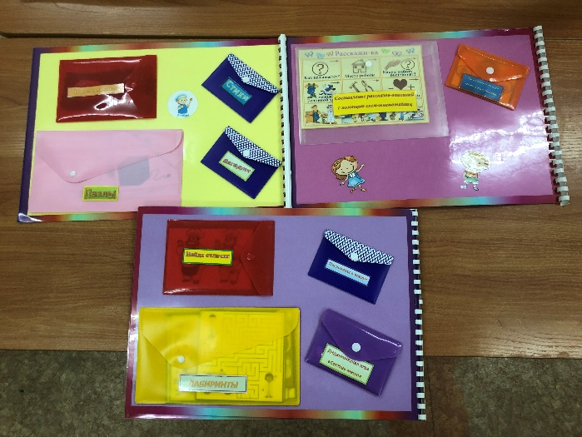

Slide 9
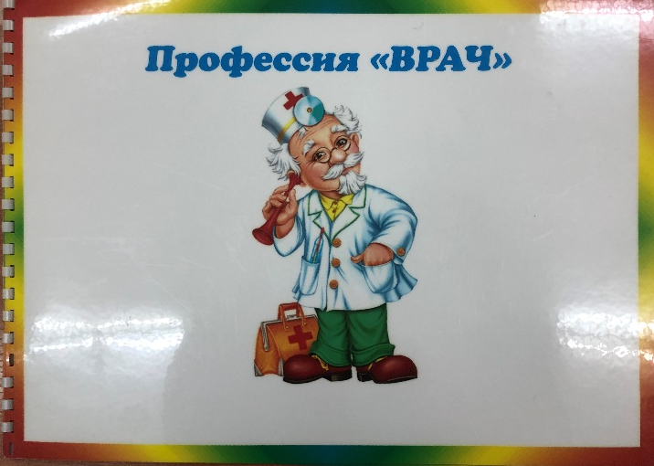
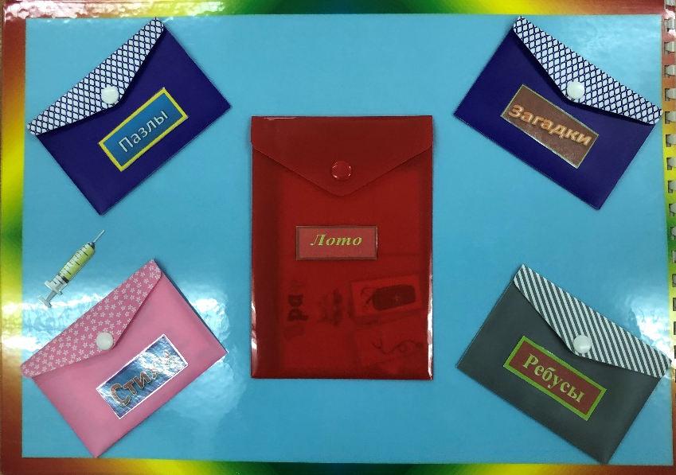
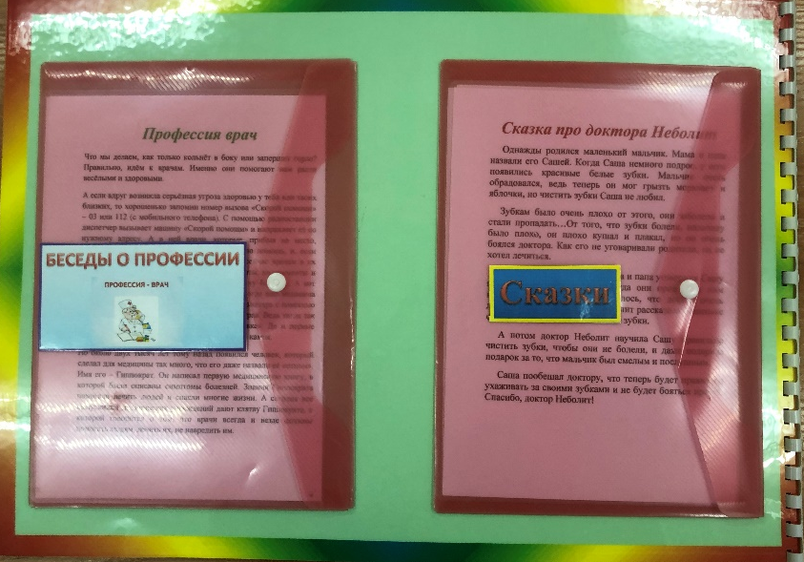
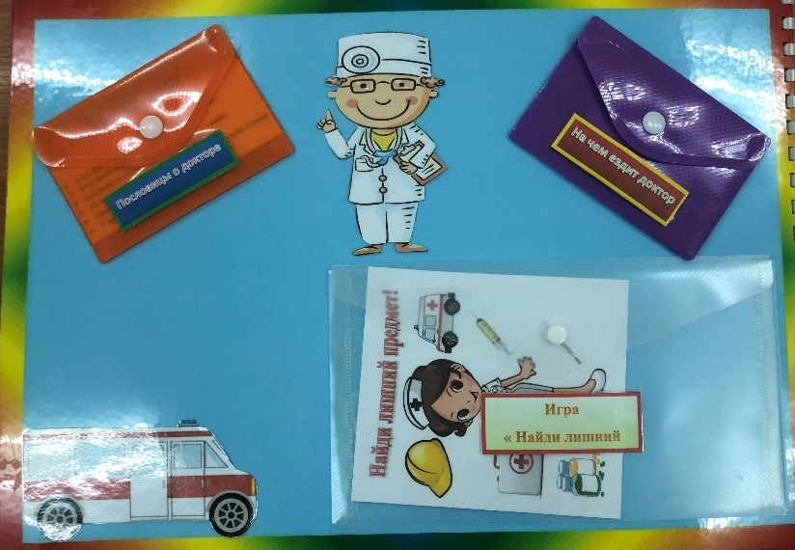
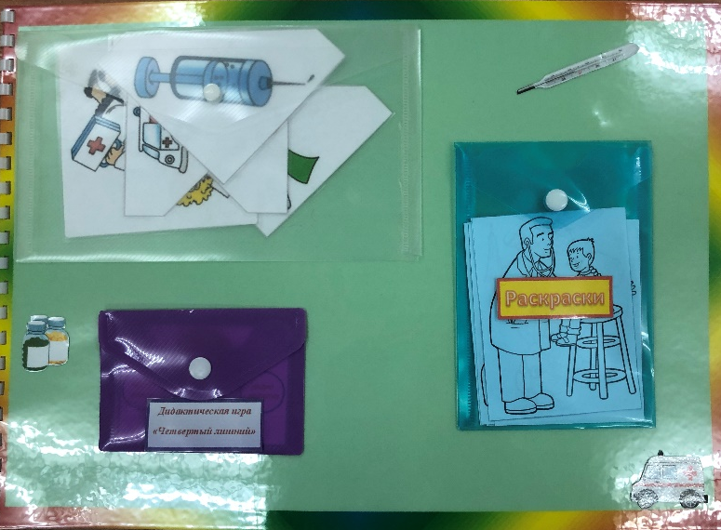
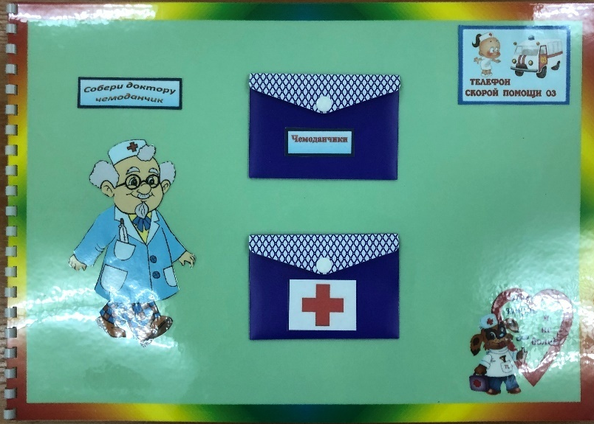

Slide 10

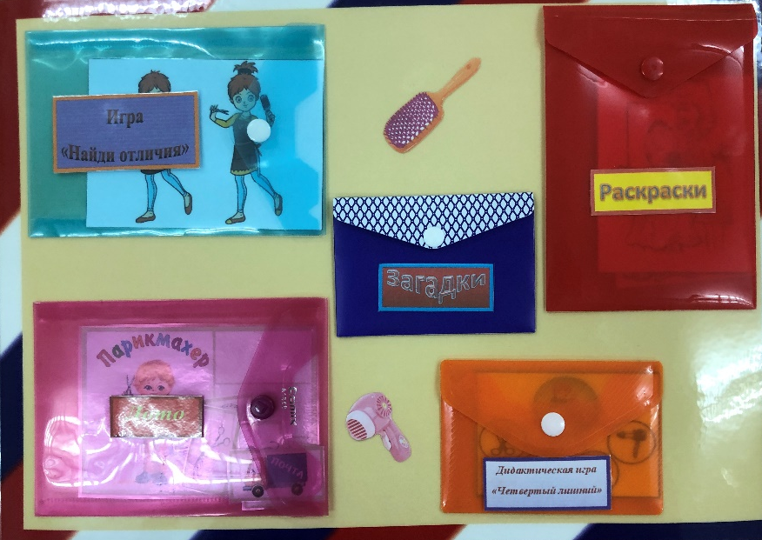
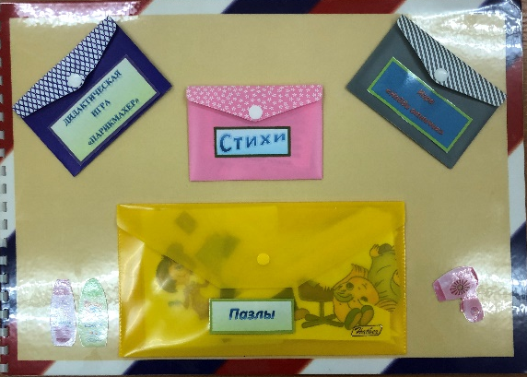
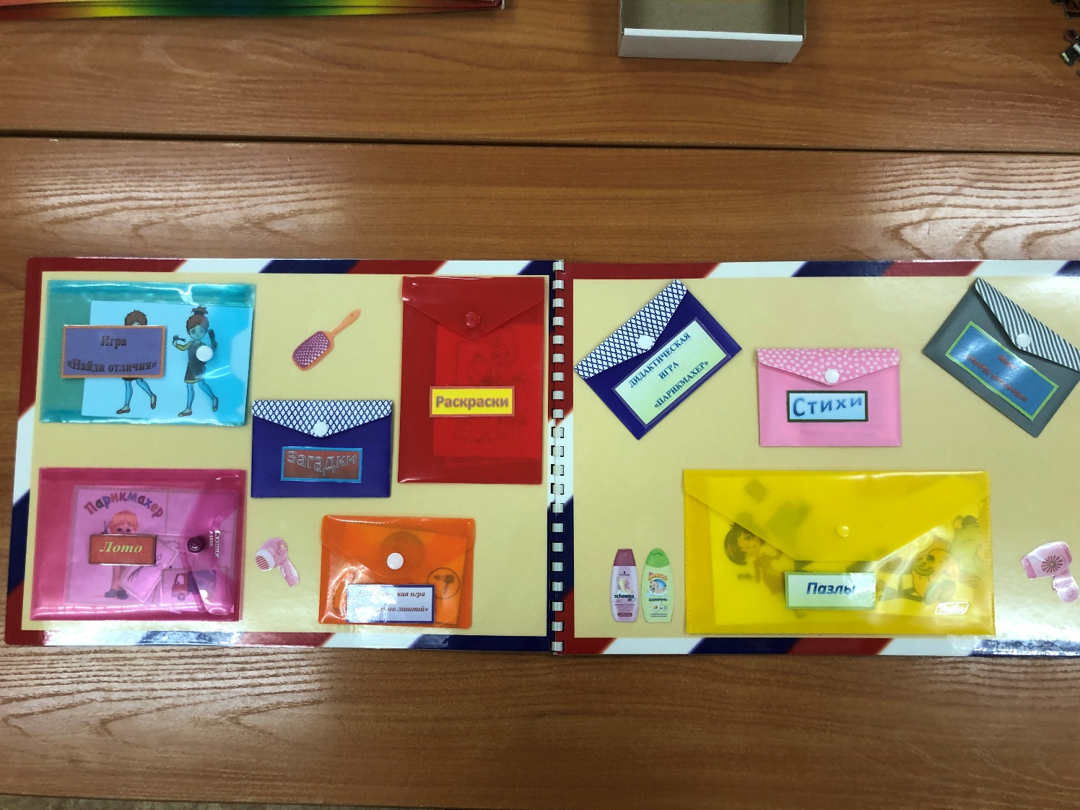
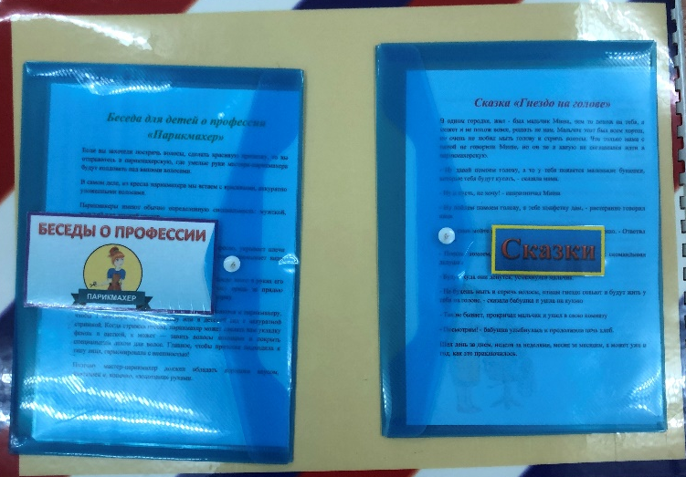

Slide 11
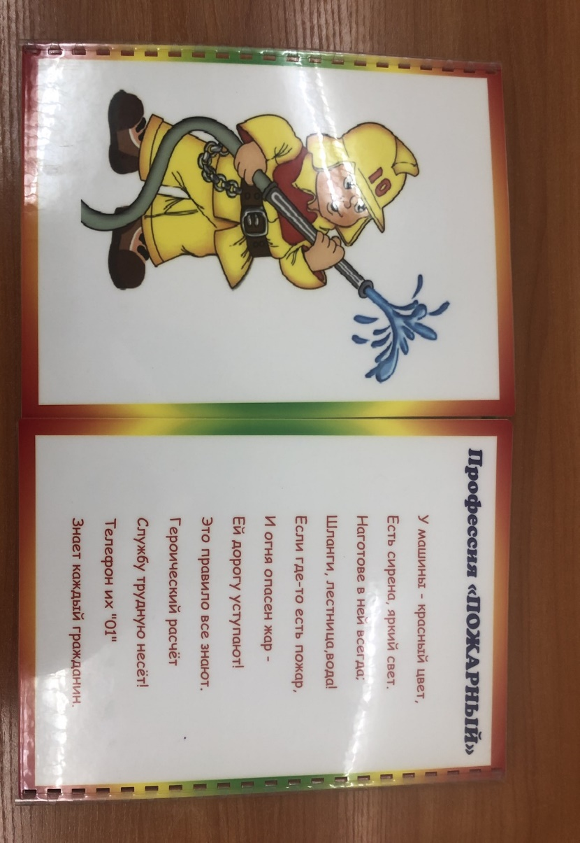
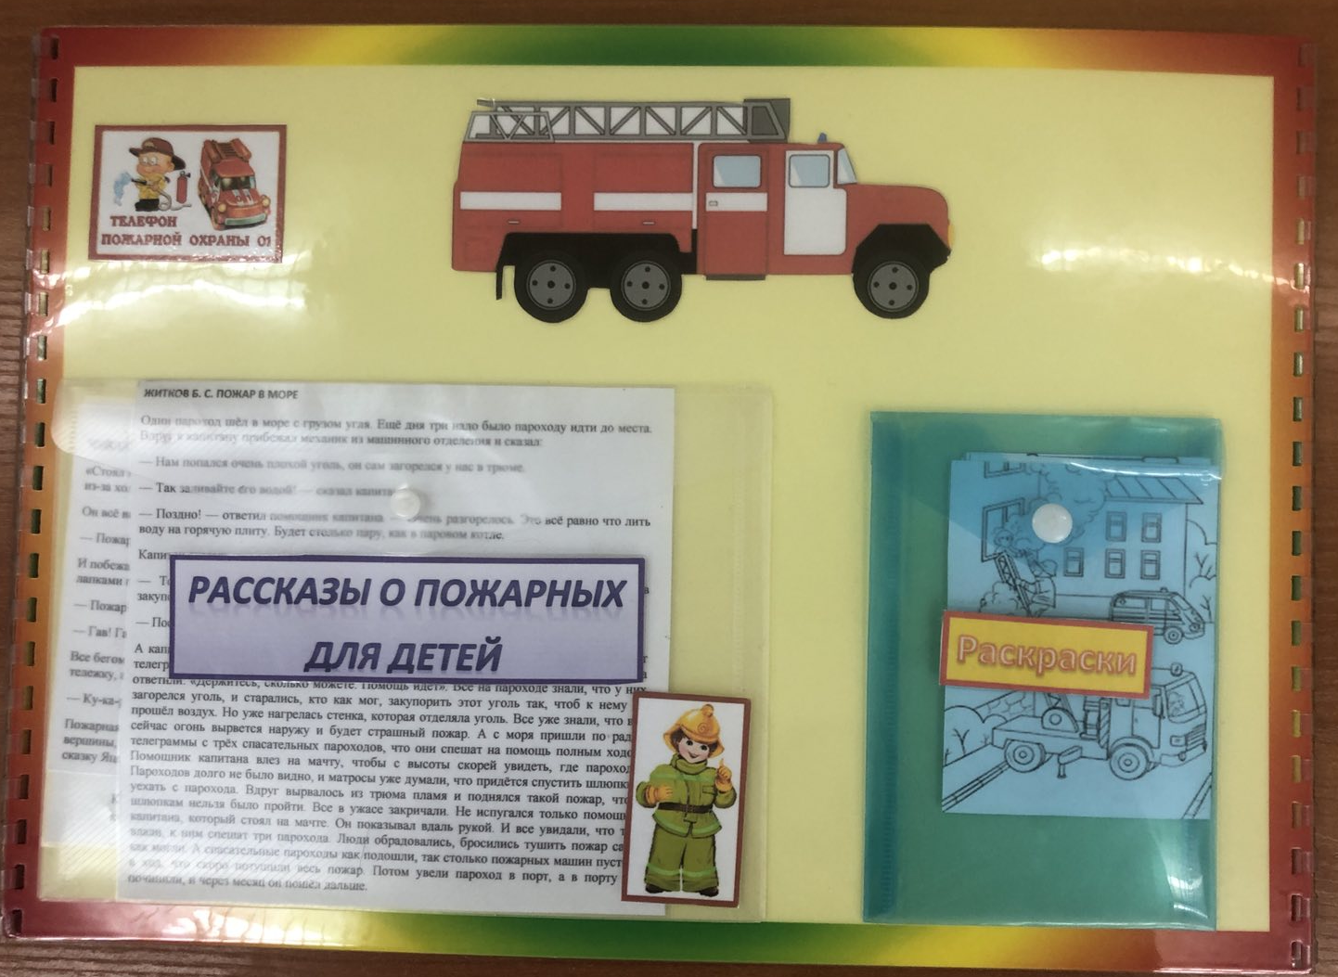
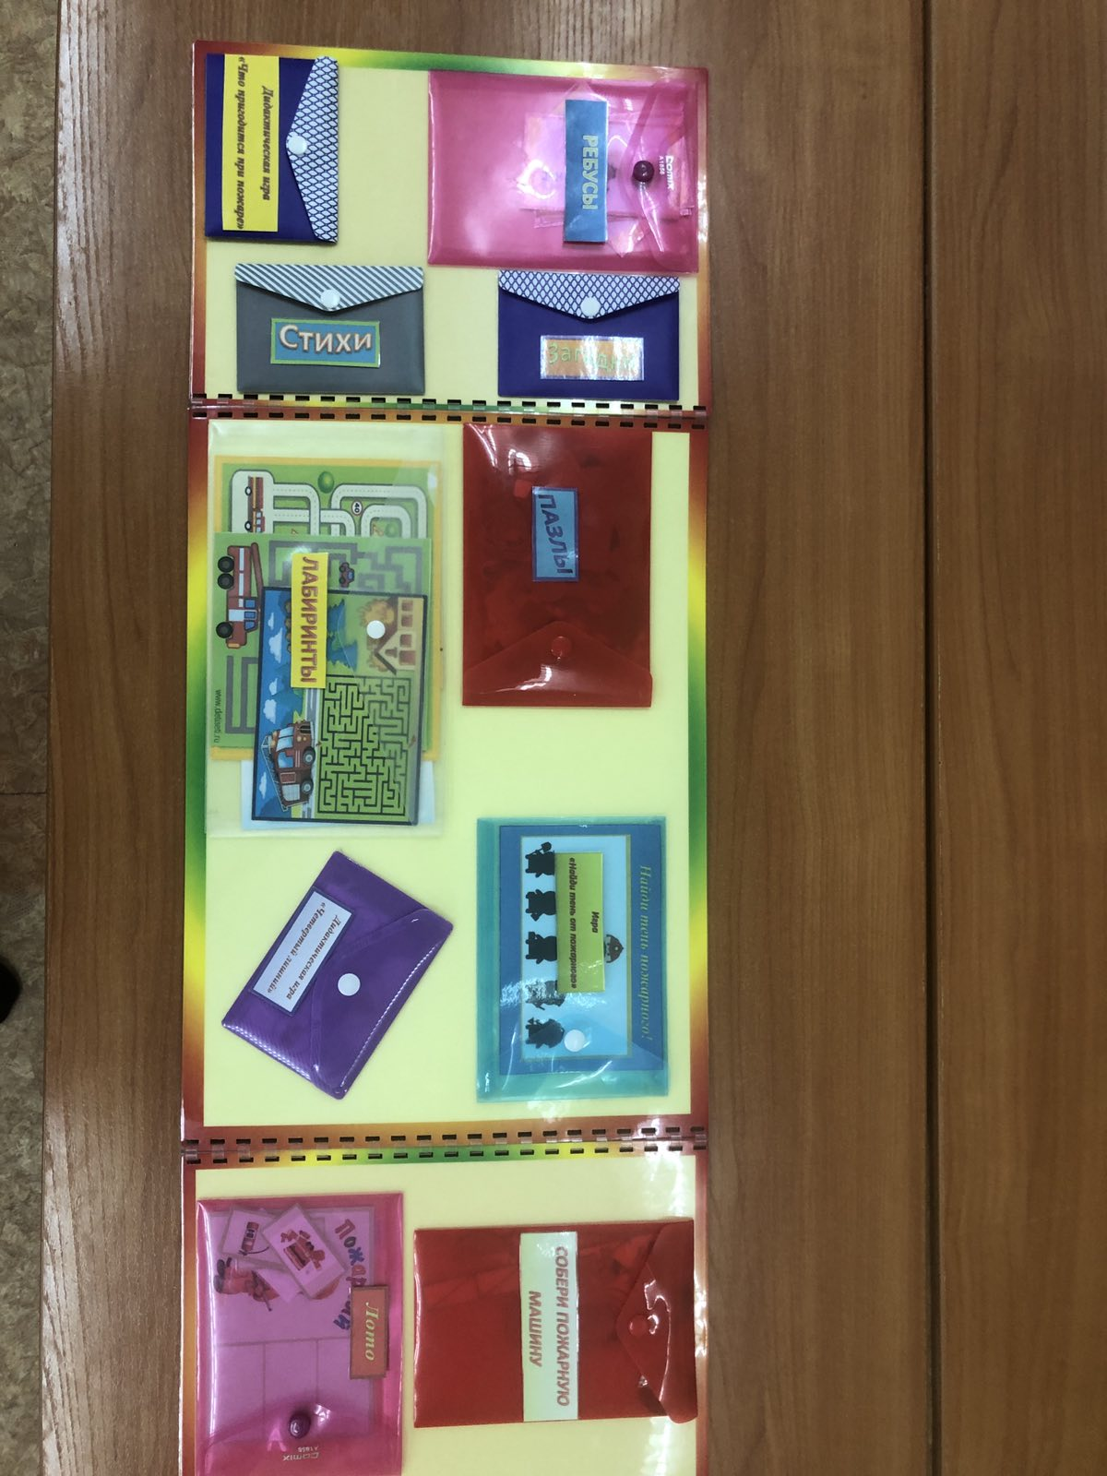

Slide 12
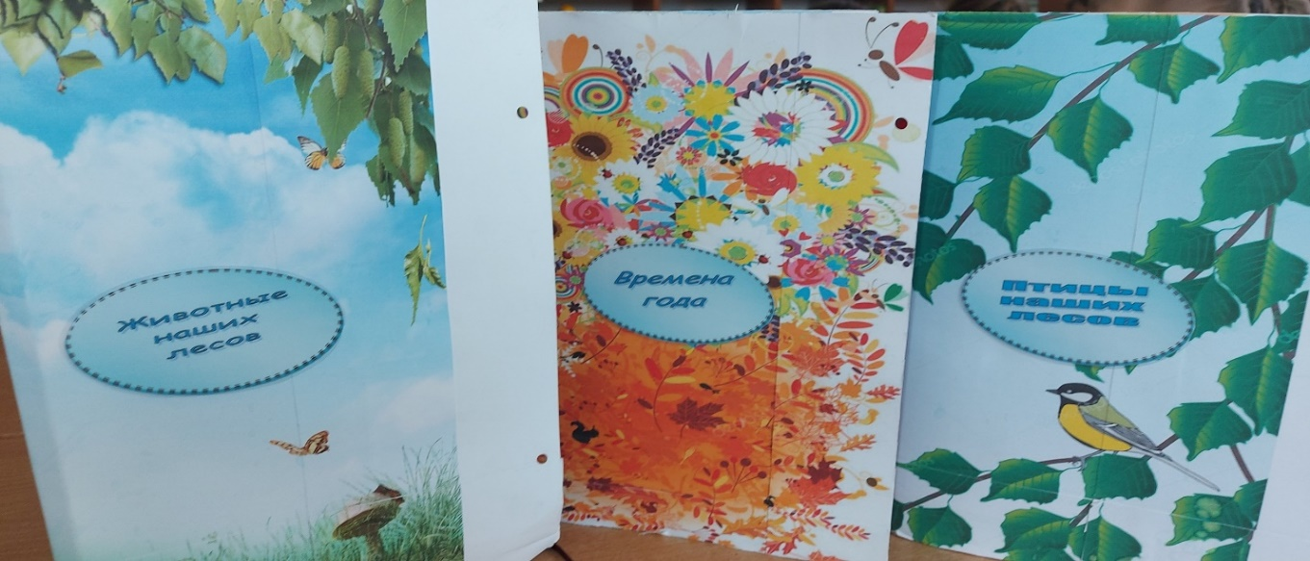
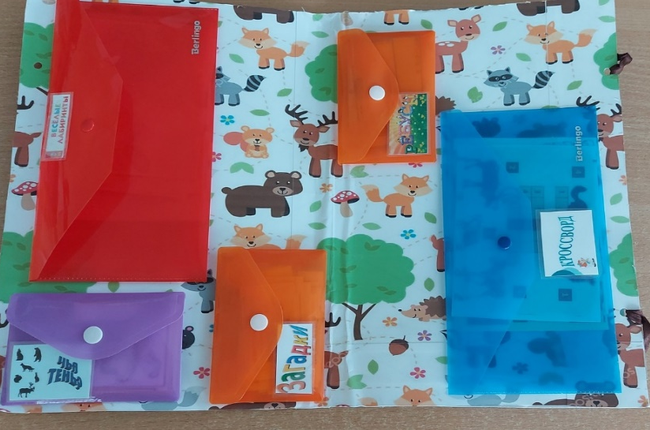
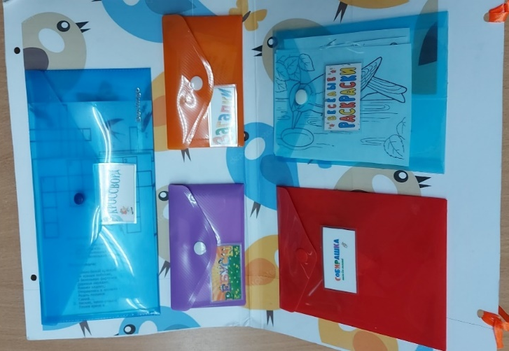
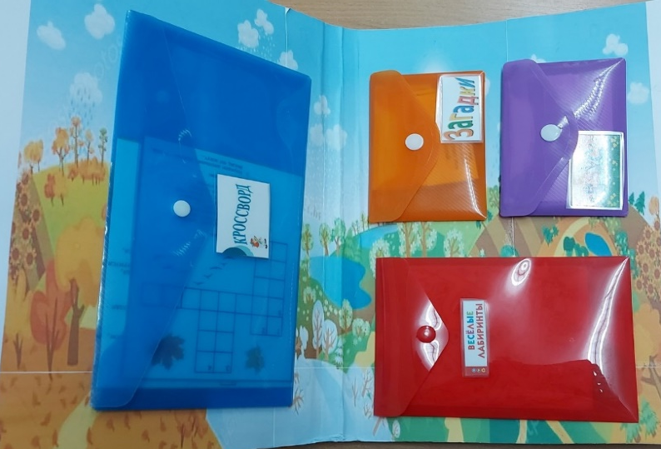
В лэпбуках собраны различные материалы, виды деятельности благодаря которым ребенок способен понять историю родного края, его достопримечательности и другое. Лэпбук отлично подходит для закрепления и систематизирования пройденного материала как подгруппой детей так и индивидуально. Применять его можно многократно.

Slide 13

Лэпбук «Военные профессии » направлены нам патриотическое воспитание детей , расширение представлений о военных профессиях, их видах и особенностях, развитие внимания, памяти, мышления, речи.

Slide 14
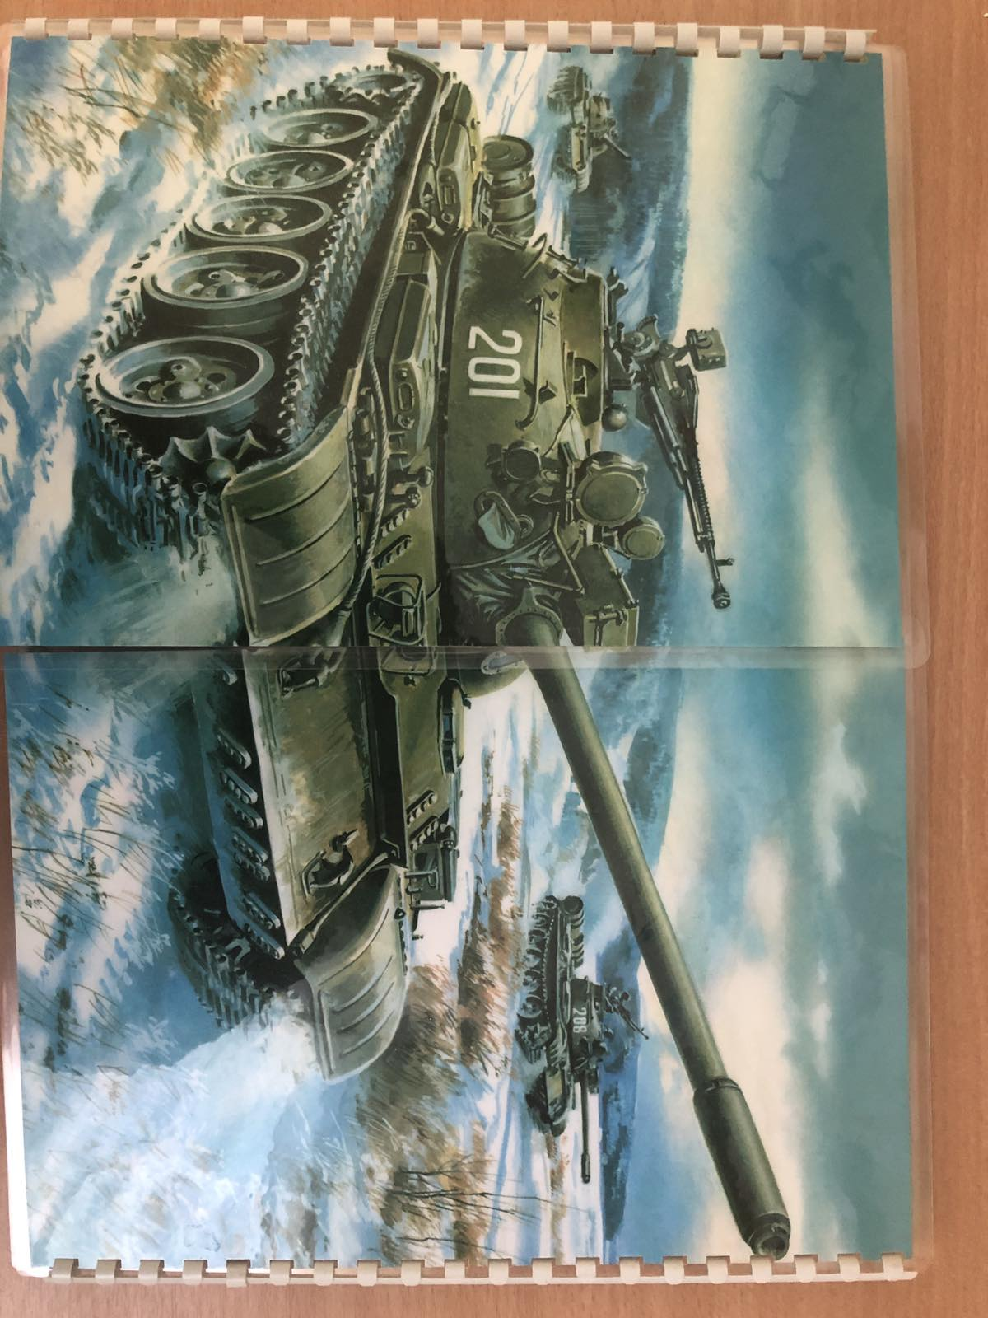
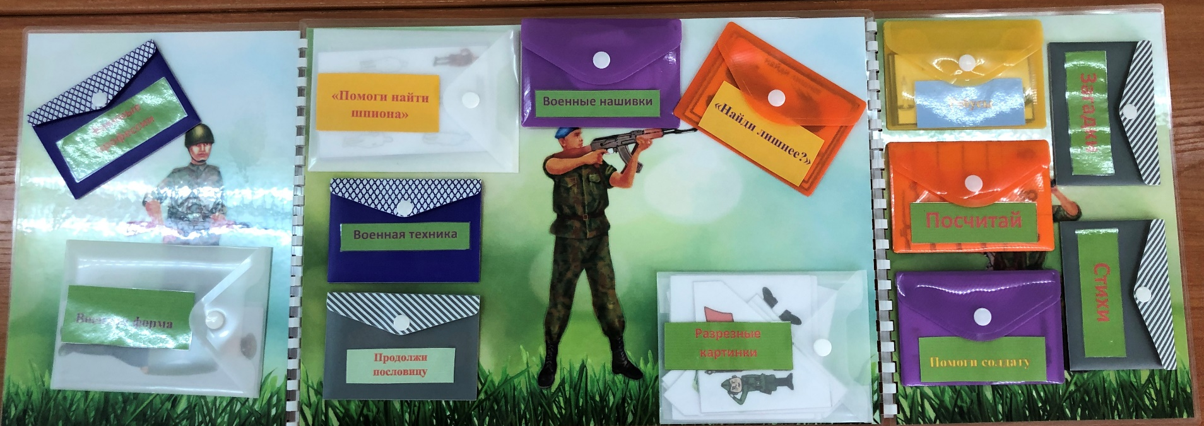
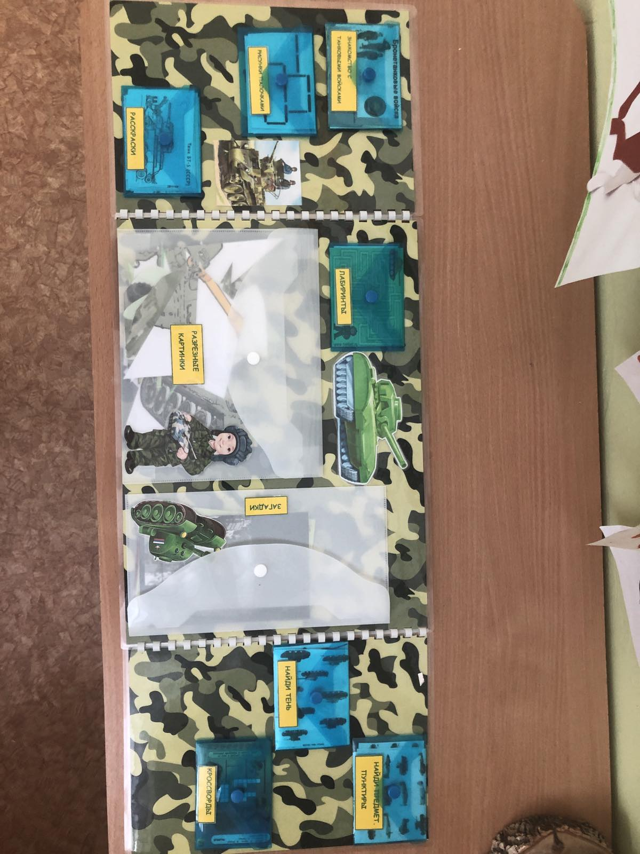
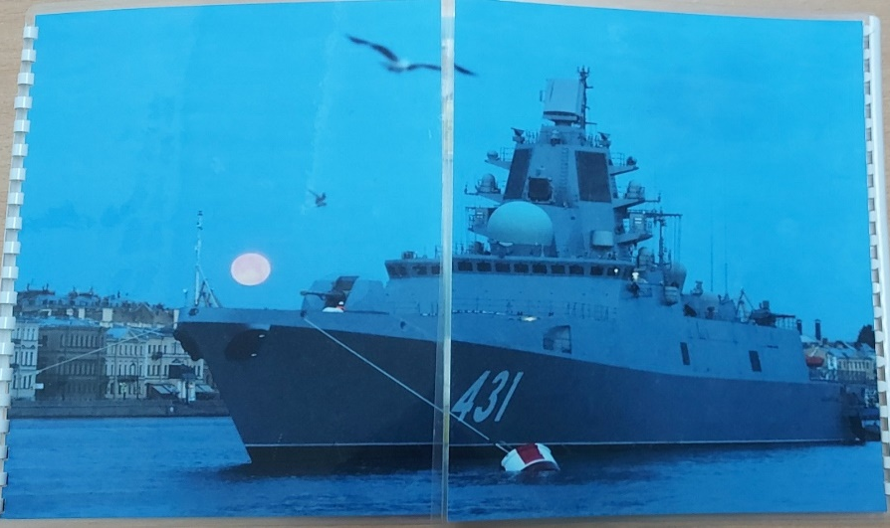
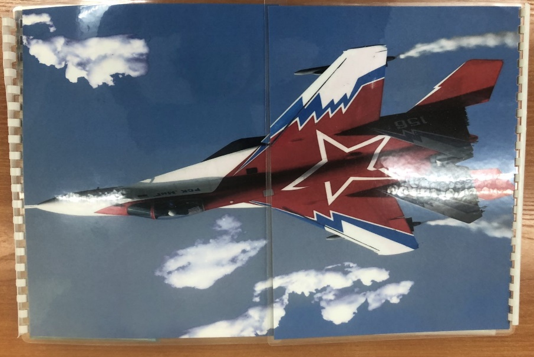

Slide 15
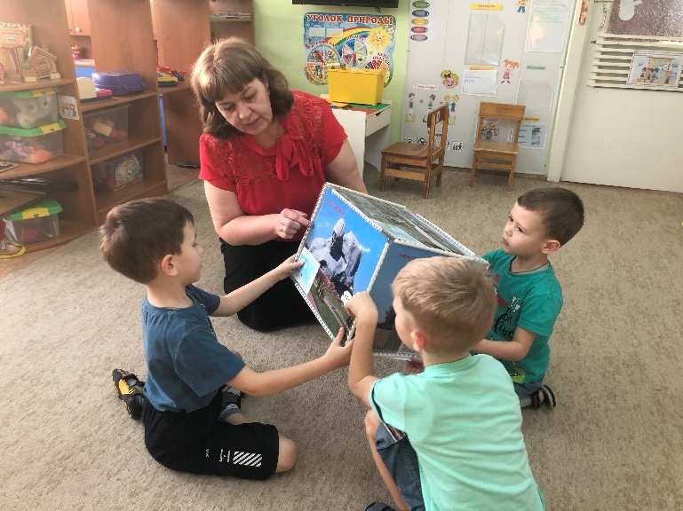
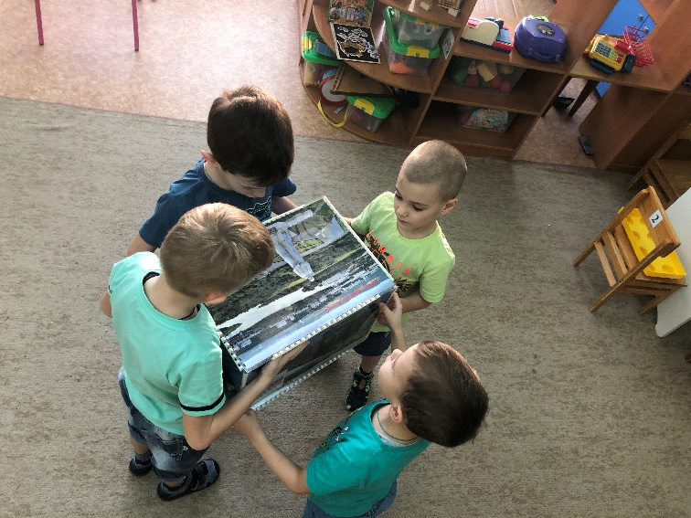
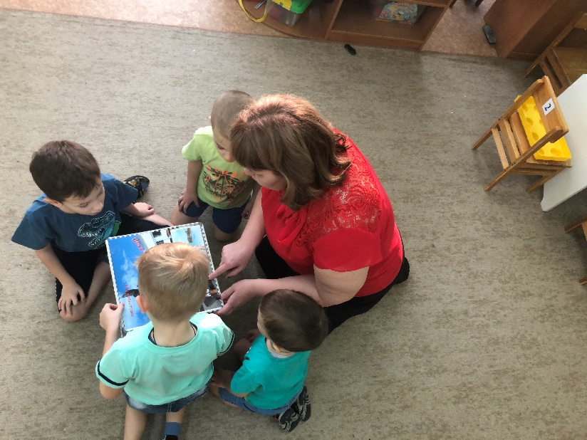

Slide 16
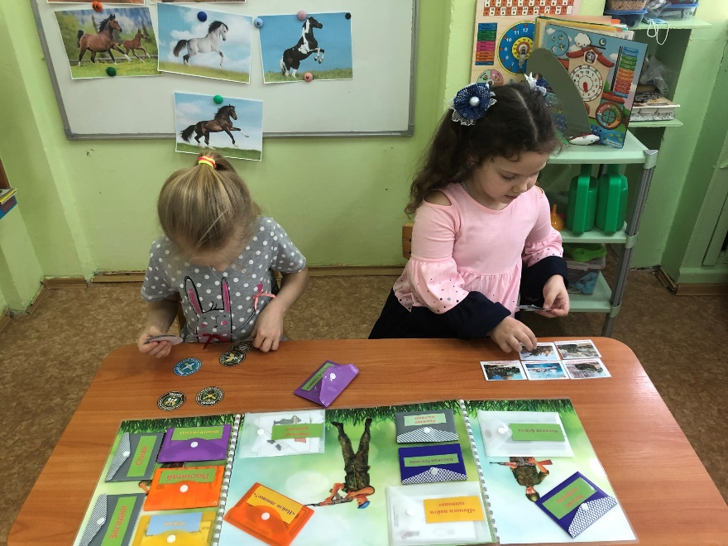
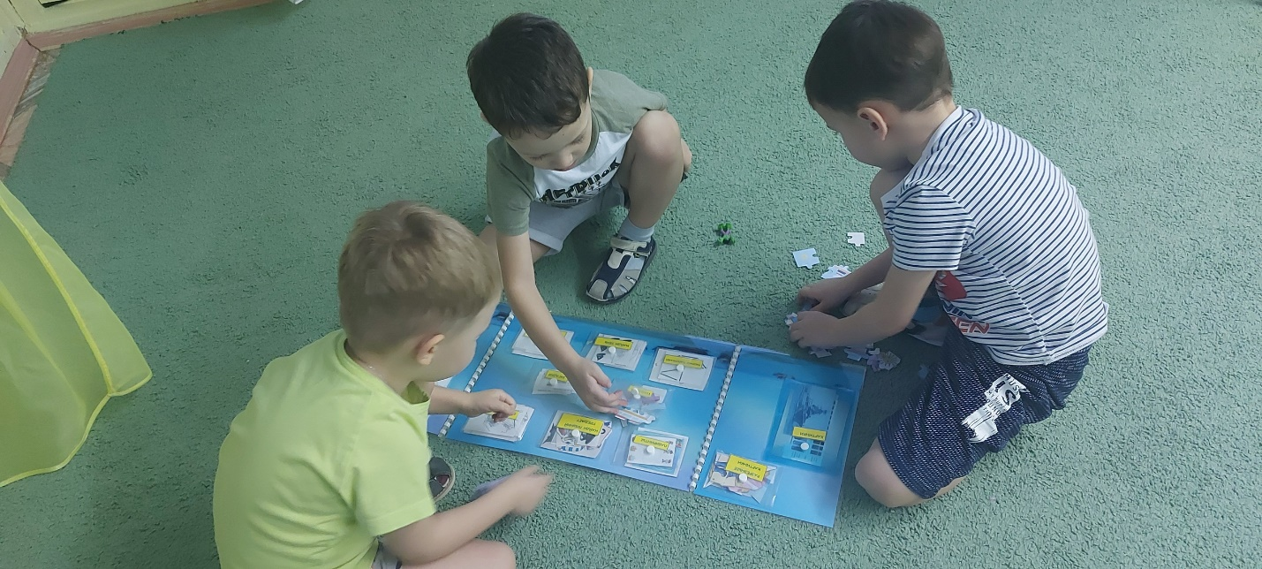
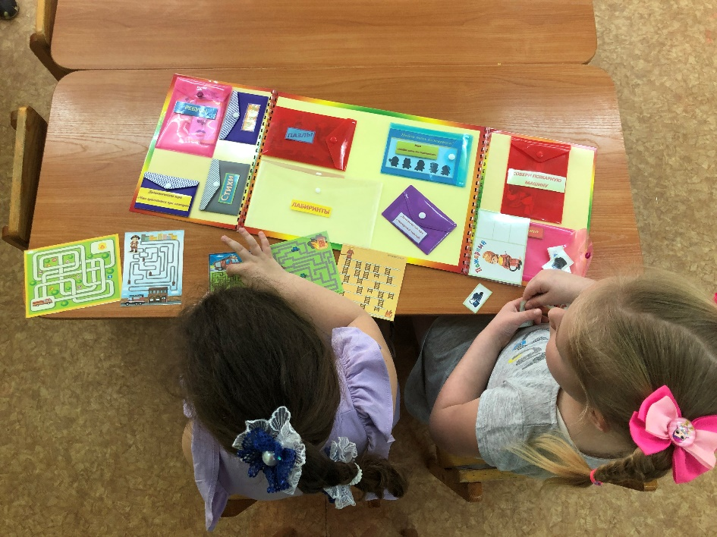

Slide 17
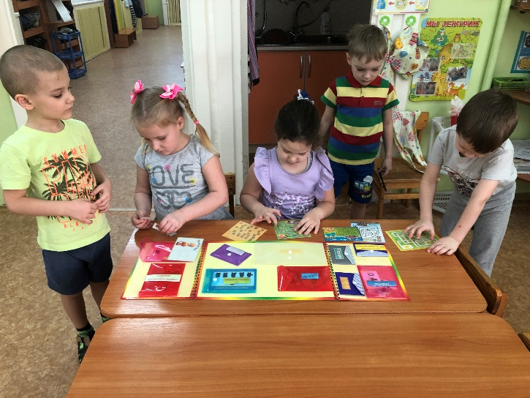

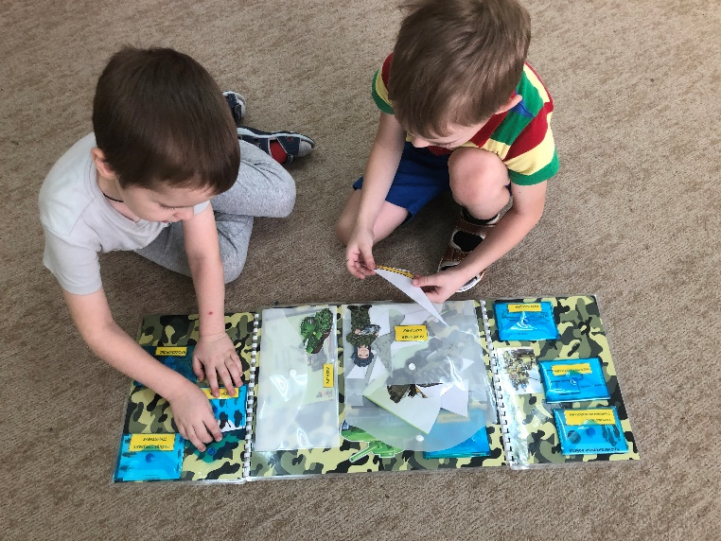

Slide 18
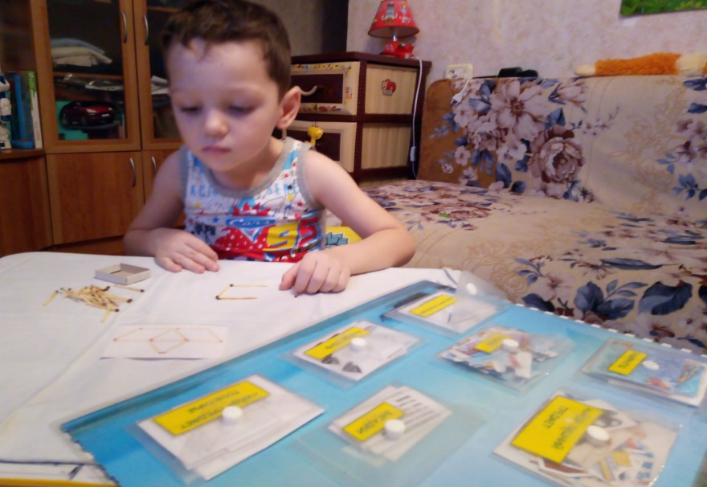
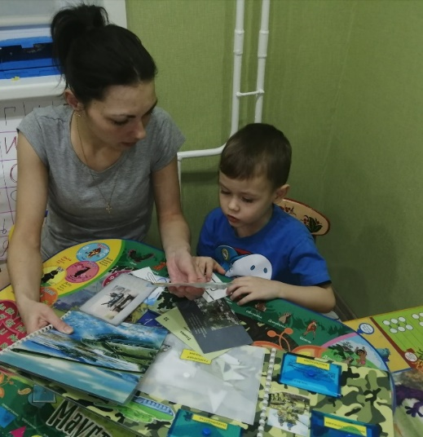
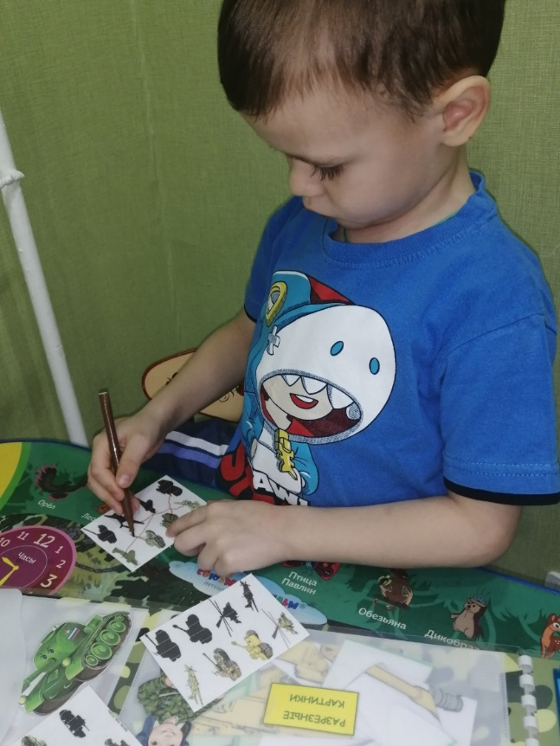
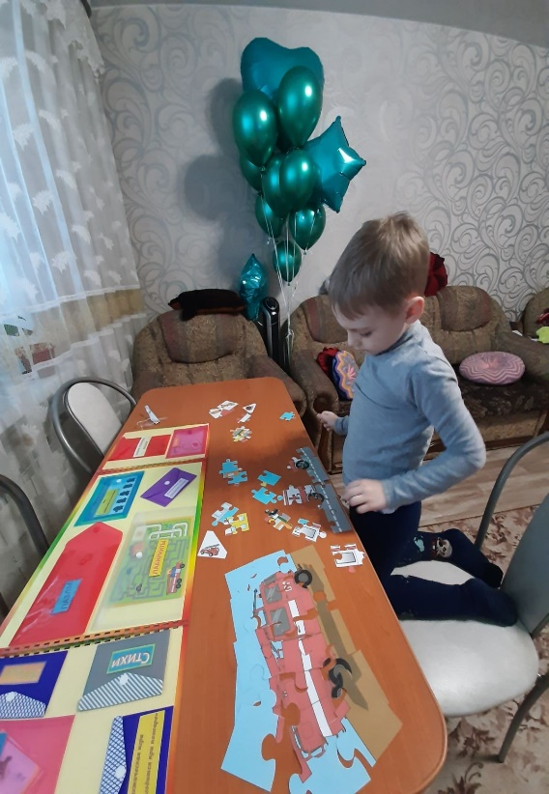
Изучаем дома тему недели

Slide 19
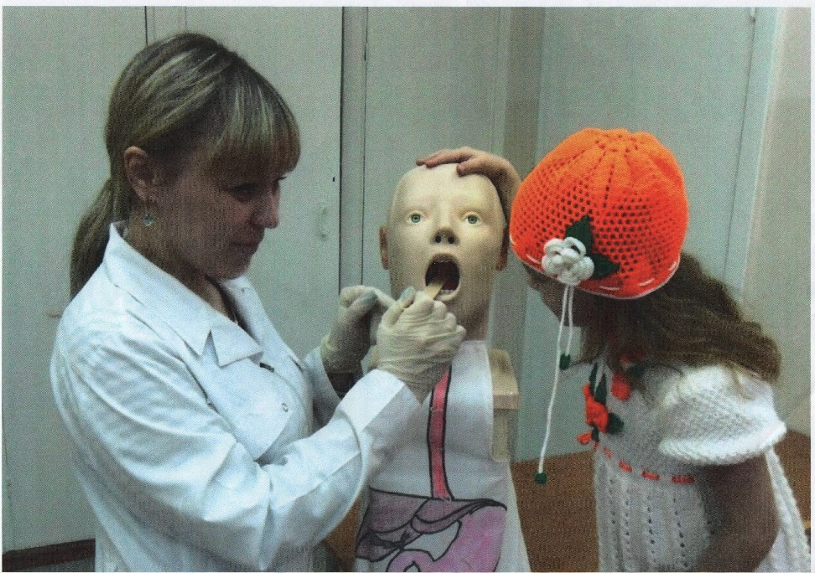
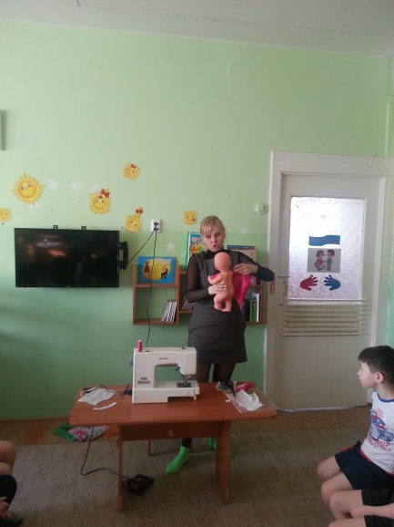
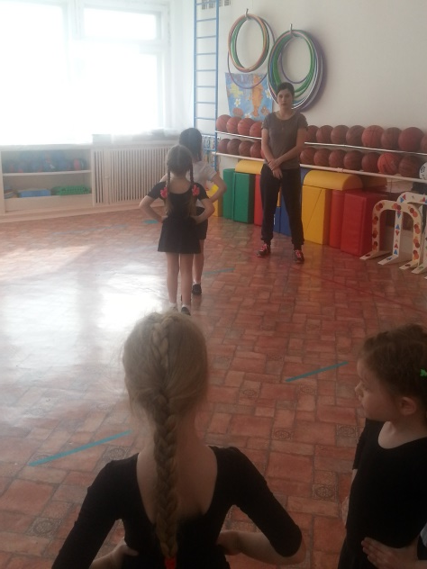
Профессии наших родителей!
«Гость группы»

Slide 20
Приглашаем к сотрудничеству , МБДОУ ДСКВ №115
телефон 8(3953)422259

